Slide 1
Metodologie 2
Lekce 3
Lenka Slepičková

Slide 2
Techniky sběru dat v kvantitativním výzkumu
Standardizované techniky: Striktně jednotné podněty a volba z předem připraveného souboru kategorií.
Pozorování
Rozhovor
Dotazník
Obsahová analýza textů, dokumentů
Sociometrie a vytváření sociogramu nebo sociometrického indexu

Slide 3
Pozorování
Přímé, nepřímé
Zúčastněné, nezúčastněné
Pozorovací arch, do kterého se zaznamenávají pozorované kategorie
Zaznamenává se výskyt jevů/trvání jevů
Vyhodnocuje se frekvence (četnost) výskytu, a/nebo sekvence

Slide 4
Př. Flandersův systém na pozorování komunikace ve třídě
Řeč učitele | Akceptuje žákovy city Chválí a povzbuzuje Akceptuje žákovy myšlenky nebo je rozvíjí Klade otázky Vysvětluje Dává pokyny nebo příkazy Kritizuje nebo prosazuje vlastní autoritu
Řeč žáka | 8. Odpovídá 9. Hovoří spontánně
Ostatní kategorie | 10. Ticho. Pauzy. Zmatek
„Vím, že se někteří z vás necítíte dobře (1), nedejte se znechutit (2) a zkoušejte dál (6).“
„Výborně, Bětko“ (2). „Dobře, dál“ (6)
„Dobře, to byl jeden názor, kdo má jiný?“ (3)
viz Gavora (2000)

Slide 5
Dotazník
Respondent = osoba, která vyplňuje dotazník
Položka/otázka = prvek dotazníku
Administrace dotazníku = způsob zadávání dotazníku
Průvodní dopis
„Prosím, abyste neotáleli s vyplněním dotazníku, protože jsem v časové tísni.“

Slide 6
Sestavujeme dotazník
Co má vliv na jeho podobu?
koncepty a indikátory, které jsme pro ně vyvinuli – zahrneme měření závislé proměnné, nezávislé proměnné a demografických údajů
způsob, jakým budeme analyzovat data
administrace dotazníku

Slide 7
Formulace otázek
Je otázka jasná a jednoduchá? (vyhněte se žargonu, technickým termínům, negativním formulacím)
„Je vaše domácnost patriarchální nebo matriarchální?“
„Myslíte si, že jsou neplodní lidé stigmatizováni?“
„Myslíte si, že marihuana by neměla být dekriminalizována?“
„Souhlasíte s tím, že bývalí spolupracovníci StB nemají zastávat vysoké funkce ve státní správě? Ano - Ne.“
„Jaký literární žánr si v knihovně půjčujete nejčastěji?“ (výzkum vězňů)

Slide 8
Příklad výzkumu mezi občany, realizovaného Magistrátem města Brna
1. Nová podoba Konečného náměstí po jeho rekonstrukci by měla mít formu
parkového náměstí se společenskou plochou
parku pouze s trávníkovou plochou
parku s pochozí mlatovou plochou se stromy
stávající stav náměstí mi vyhovuje
3. Urbanistické začlenění náměstí
relaxační plochu opticky oddělit od přilehlých dopravně vytížených komunikací
náměstí řešit zcela transparentně s vazbou na průčelí domů trojúhelníkového náměstí
zachovat základní průhledové osy a pomocí vegetačních prvků prostor oddělit od vozovek
náměstí má být solitérní prostor bez návaznosti na okolí

Slide 9
Formulace otázek
2) Může být otázka zkrácena?
„Jak si vysvětlujete to, že během tak dlouhé doby, co jste vy ani manžel nepraktikovali žádnou metodu antikoncepce, nedošlo k početí, a přitom lékař nezjistil žádnou příčinu neplodnosti?“
„Kolikrát jste za posledních šest měsíců hovořil s lékařem kvůli Vašim zdravotním obtížím, ať už to byl Váš praktický lékař nebo specialista; neberte prosím v úvahu případy, kdy jste věc jen konzultoval se známým, který je lékařem."

Slide 10
Formulace otázek
3) Není otázka dvojitá?
„Nabízí věznice dost vzdělávacích programů, nebo by mohla být nabídka širší? Ano-Ne“
„Jak často se stýkáte se svými rodiči?“
„Pokládáte problémovou metodu za účelný prostředek aktivizace žáků a používáte ji?

Slide 11
Formulace otázek
4) Není otázka sugestivní?
„Myslíte si, že stát by měl podporovat budování jeslí, i když způsobují deprivaci?“
„Byl jste bezdomovcem proto, že ceny podnájmů v Brně jsou vysoké?“
„Vzhledem k současnému stavu ekonomiky, myslíte že investovat na burze je dobrý nápad?“
„Zesměšňujete někdy žáky“?

Slide 12
Pozn. Jak je důležitá formulace ….
Souhlasíte s poskytnutím české vojenské nemocnice v Afghánistánu?
X
Souhlasíte s nasazením české vojenské nemocnice v Afghánistánu?

Slide 13
Formulace otázek
5) Je otázka konkrétní?
„Slaví se ve vaší rodině svátky?“
„ Jak často si přisolujete pokrmy?“
a) Nikdy
b) Zřídka
c) Jen když je potřeba
d) Často
e) Vždy
„Kolik je váš průměrný příjem?“
„Kolik máte dětí?“

Slide 14
Formulace otázek
6) Nevzniká efekt sociální žádoucnosti odpovědi?
Tendence respondentů zabránit tomu, aby vypadali špatně – zábrana odhalit postoj, který se neshoduje s normami ve společnosti
Snaha vyhnout se ohrožení
Přesná odpověď narušuje respondentů obraz sebe sama

Slide 15
Jak se ptát na citlivá data?
zaručit anonymitu
zdůraznit význam správnosti odpovědi, jasnou spojitost otázky s cílem výzkumu
úvod či předcházející série otázek, která respondenta uklidní (všechny odpovědi jsou ok), poskytne kontext
redukovat roli tazatele (kartičky, ilustrace, piktogramy, viněty, projekční otázky, odkazy na ostatní: „jaký je člověk, který….“)
pozor na míru detailnosti (obecnější kategorie – př. příjem, kouření marihuany)

Slide 16
Efekt vynucené odpovědi
7. Nevzniká tzv. efekt vynucené odpovědi? Zná respondent odpověď?
Př. Souhlasíte se změnou zákona o sociálních službách?
Řešení: Užít filtrační otázky; Dát mezi varianty odpovědí „nemám názor“, nebo „nevím“

Slide 17
Dramaturgie dotazníku
Úvod (vč. ilustračního příkladu vyplnění)
Postupujeme od jednodušších, zábavnějších otázek ke složitějším
Struktura dotazníku musí být logická, jednoduchá, musí respondenta vést (používáme předělující či propojující texty)
Respondent musí vědět, jak má označit odpovědi a musí mít prostor na odpověď
Demografické otázky nakonec!
Užívat filtrační otázky
Střídat typy otázek a formáty odpovědí, střídat pozitivní a negativní formulace – DOTAZNÍK NESMÍ NUDIT
Délka dotazníku – co nejkratší (ideální je maximum 15 min)

Slide 18
Formáty odpovědí
Nabídnuté kategorie musí být
Vyčerpávající
Vzájemně se vylučující
Musí odpovídat naší populaci a cílům výzkumu (například vzdělání u vězňů)
Musí odpovídat otázce, která jim předchází

Slide 19
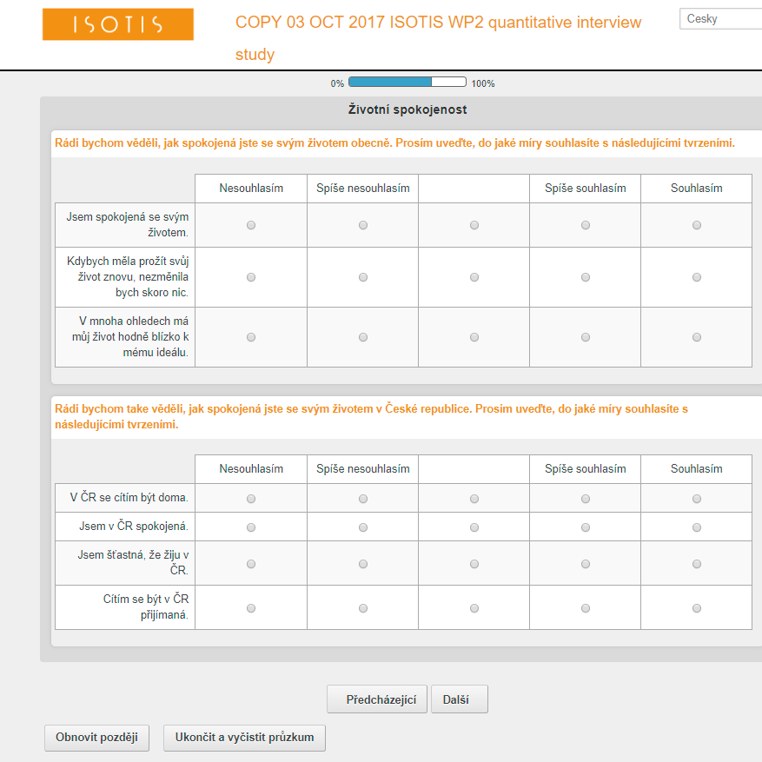
Likertova škála
Nevím
Nevím

Slide 20
NÁVRATNOST
Výzkum je reprezentativní tehdy, když je zajištěno odpovídající zastoupení všech skupin v populaci s rozdílným vztahem ke sledovanému jevu.
návratnost = poměr mezi vydanými dotazníky a vyplněnými dotazníky zařazenými ke zpracování
v % (výborné výsledky 70 % a více, ale u telefonických výzkumů třeba jen 25 %).
Do návratnosti zasahuje nekontaktování (technické problémy, špatný seznam), obtížné kontaktování (respondenta nelze zastihnout, nejde smluvit schůzku) a odmítnutí
Jeden z klíčových ukazatelů kvality dat
Má být pravdivě sdělována ve výzkumných zprávách

Slide 21
Co má vliv na návratnost?
Charakteristika respondenta, sociální kontext, životní styl
To, zda respondenta známe z předchozí komunikace
Téma výzkumu, metoda administrace dotazníku, délka a komplexnost dotazníku, počet kontaktování, budování tazatelské sítě
Dlouhodobě se ukazuje, že důležitá je komunikace s respondenty a výše odměn respondentům neovlivňuje návratnost výzkumu (ba naopak hmotná zainteresovanost respondentů zkresluje výsledky). (www.surveysimply.cz)

Slide 22
Obtížně kontaktovatelní jsou zejména:
Starší ženy žijící samy
Rodiny s dětmi a pracujícími rodiči
Lidé z nižších vrstev (strach z autorit, nedůvěra, nízké IQ)
Hodně bohatí
Obyvatelé v chráněném režimu bydlení (domovy pro seniory, bytové bloky s vrátnými, satelitní městečka)

Slide 23
Pěkný úvod dotazníku pro 7. třídu ZŠ
Ahoj,
Děkuji ti, že jsi se stal/a součástí výzkumu, který bude hrát důležitou roli v mé diplomové práci. Neboj, není to test! Zajímá mě jen tvůj názor. Dotazník je anonymní, takže se nikdo nedozví co jsi mi sem napsal/a. Otázky nejsou dlouhé, u některých si budeš moci vybrat z mnoha možností. Vždy si pořádně přečti zadání. Určitě ti to nezabere více než 15 minut.

Slide 24
Nedostatečné varianty odpovědí
Byl jsi někdy v zemi, kde se vyznává Islám?
Ano/ne
Pokud jsi odpověděl ANO, napiš kde to bylo: _ _ _ _ _ _ _ _ _ _ _ _ _ _ _ _ _ _ _

Slide 25
